Slide 1

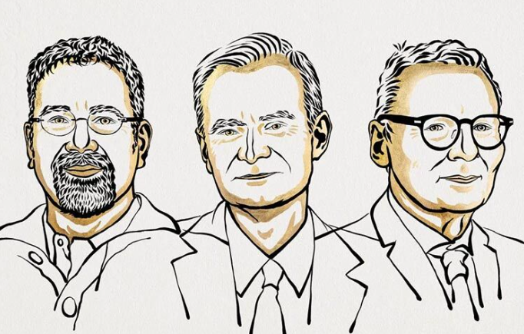
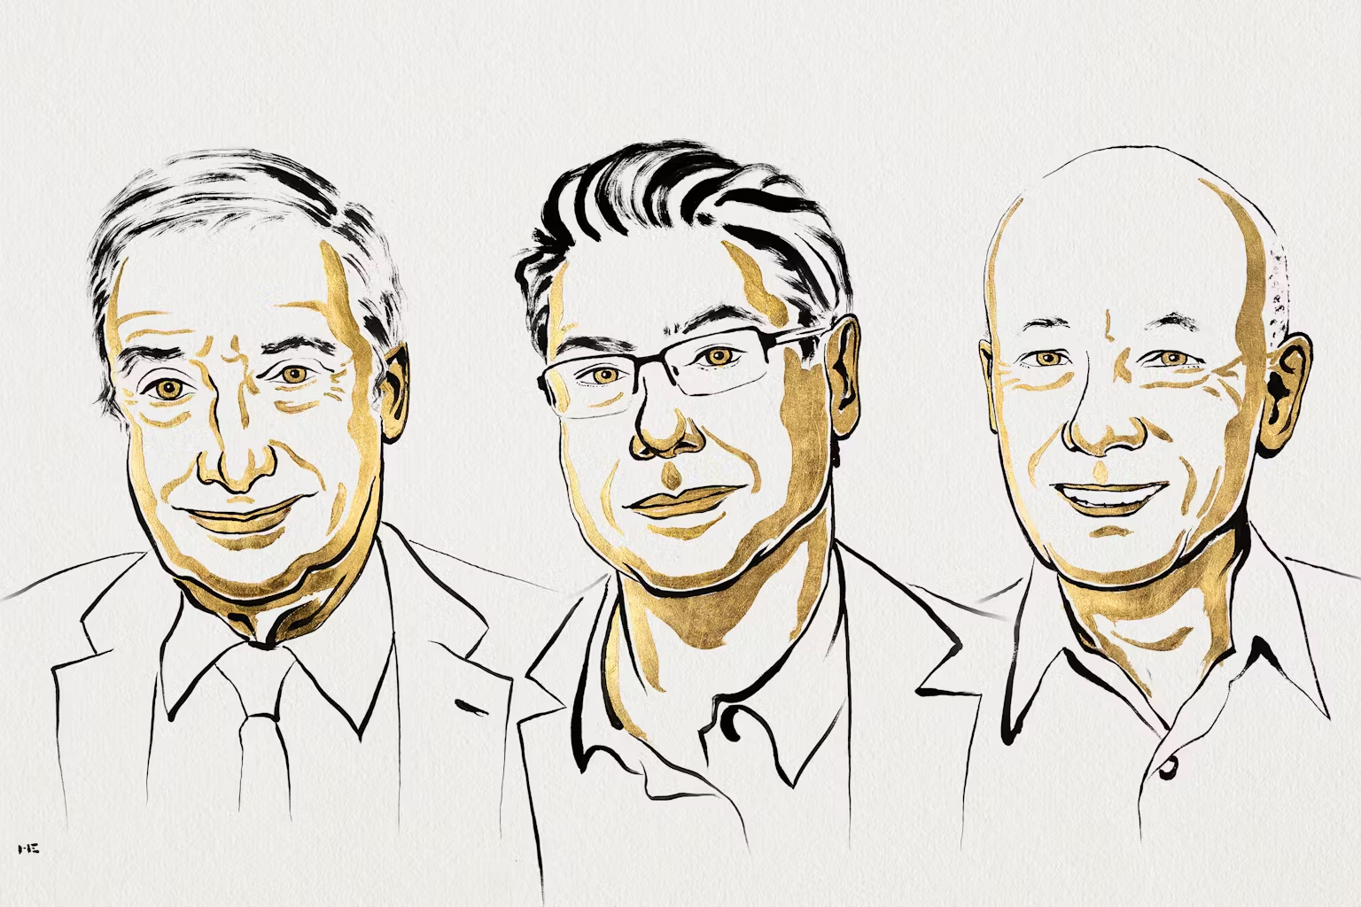
نوبل للاقتصاد 2025: "النمو الاقتصادي: آلية التدمير الخلاّق بين الإطراد والاستدامة"
الأستاذ الدكتور جودة عبد الخالق
أستاذ الاقتصاد بكلية الاقتصاد والعلوم السياسية – جامعة القاهرة

Slide 2
شكر للمساعدة المقدّرة
أشكر تلاميذي من الجيل الصاعد على كريم مساندتهم
نهى مجدي
محمد الزيني
آمال رضا
حسام ناصف

Slide 3
النقاط الرئيسية:
1- الهدف من هذه المحاضرة.
2- الفائزون بنوبل للعلوم الاقتصادية 2025.
3- إسهام جويل موكير.
4- إسهام فيليب أجيو و بيتر هيويت.
5- ملاحظات.

Slide 4
"يُخْرِجُ الْحَيَّ مِنَ الْمَيِّتِ وَيُخْرِجُ الْمَيِّتَ مِنَ الْحَيِّ وَيُحْيِي الْأَرْضَ بَعْدَ مَوْتِهَا ۚ وَكَذَٰلِكَ تُخْرَجُونَ" صلع، الروم :19
النمو المُطرد : آلية التدمير الخلاّق

Slide 5
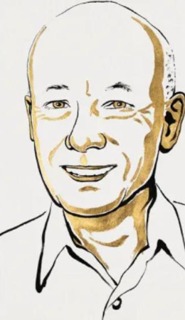
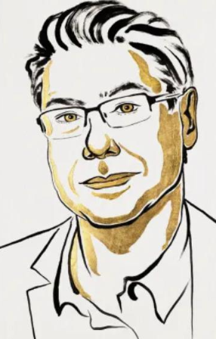
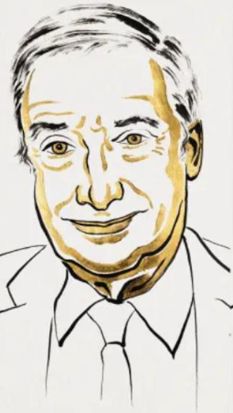
التعريف بالحائزين على الجائزة:
بيتر هيويت
أستاذ كرسي لين كروست للعلوم الاجتماعية في جامعة براون.
فيليب أجيون
أستاذ النمو والمؤسسات في كوليج دي فرانس ومدرسة لندن للاقتصاد
جويل موكير
أستاذ الاقتصاد والتاريخ في جامعة نورث وستيرن (إلينوي).

Slide 6
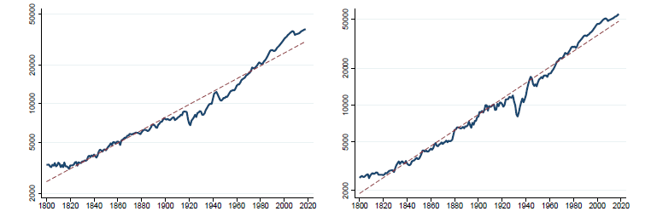
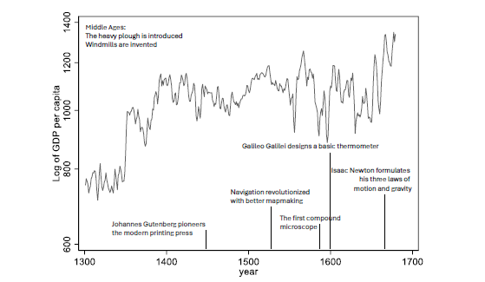
مقدمة :
التقدّم والابتكار هما ظاهرتان قديمتان في تاريخ البشرية. لكن ما يُعد حديثًا نسبيًا هو ذلك النوع من النمو الاقتصادي القائم على الابتكار، الذي تمتّعت به الدول المتقدمة خلال القرنين الماضيين، وآليات استمرار مثل هذه المعدلات المرتفعة من النمو.
مقارنةً ب
نصيب الفرد من الناتج المحلي الإجمالي الحقيقي في الولايات المتحدة والمملكة المتحدة من عام 1800 حتى عام 2018, بالرغم من تعرضهما لاضطرابات جلية خلال تلك الفترة.
نصيب الفرد من الناتج المحلي الإجمالي في إنجلترا خلال الفترة بين عامي 1300 و1680 والتي شهدت بعض الابتكارات والاكتشافات البارزة

Slide 7
مقدمة :
- وبالتالي تمثّلت الأسئلة الرئيسية التي سعى حائزو جائزة نوبل لهذا العام لمعالجتها:
كيف يمكن للنمو الاقتصادي أن يصبح ظاهرة مطردة ومستمرة ؟ وما الذي يمكن أن يُبقينا على المسار الحالي؟
- وقد تناول الباحثون هذه الأسئلة من خلال جهود بحثية انطلقت من زوايا مختلفة وباستخدام مناهج متنوعة، ولكنها متكاملة.
فيليب أجيون و بيتر هيويت
استلهما أعمالهما من النمو الاقتصادي المطرد في العصر الحديث، ومن الطبيعة المربكة(disruptive nature) لهذا النمو. فقد طوّرا نظرية للنمو من خلال “التدمير الخلّاق”، تصف عملية الابتكار و“الاستحواذ على الأعمال”، وتوضح كيف يُحدد معدل النمو طويل الأجل للاقتصاد نتيجةً لذلك. تضمّ النظرية ركائز أساسية تشرح كيف تتفوّق التكنولوجيا الجديدة على القديمة، حيث تربح بعض الشركات على حساب شركات أخرى، في اقتصاد يتّسم بالحركة والتبدّل الدائم.
جويل موكير
مؤرخ اقتصادي قام بدراسة كيف أصبح النمو مطرداً نتيجةً لمجموعة من الشروط الأساسية التي لم تكن مجتمعة قبل الثورة الصناعية، لكنها توفرت منذ ذلك الحين.
وتمثّلت الشروط الأكثر الأهمية في:
- كيفية تفاعل العلم مع التكنولوجيا ( الإنتاج الاقتصادي في الواقع العملي)
- تقبّل المجتمع للتغيير التكنولوجي وترحبيه به.

Slide 8
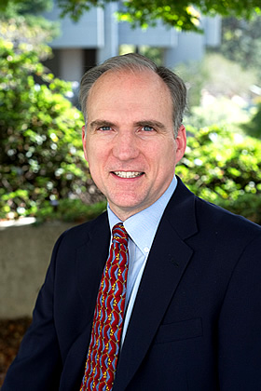
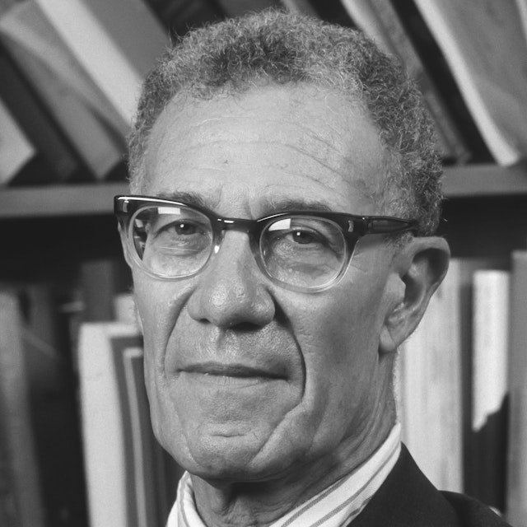
الإسهامات السابقة على إسهامات المفكرين الثلاثة:
تنطلق مساهمات الحائزين على جائزة نوبل هذا العام من أعمال سابقيهم التي تعتبر أن الابتكار والتغيّر التكنولوجي هما المحركان الرئيسيان للنمو الاقتصادي المطرد.
الحائز على جائزة نوبل في الاقتصاد عام 2017 أوضح أهمية التراكم المعرفي، في نظريته عن النمو الداخليEndogenous Growth.
روبرت سولو
حائز على جائزة نوبل في الاقتصاد عام 1987، أوضح أن النمو لا يُحرّكه مجرد تراكم رأس المال المادي أو البشري، بل التطور التكنولوجي
بول رومر

Slide 9
إسهامات جويل موكير:
تتمحور إجابة موكير الجديدة حول كيفية تسارع الابتكار عندما يعزّز الاكتشاف العلمي والمعرفة التطبيقية أحدهما الآخر.
كان موكير يرى أن وتيرة النمو الاقتصادي في معظم فترات التاريخ البشري تتضمن فترات طويلة من الركود أو النمو البطيء جدًا، تتخللها فترات قصيرة من النشاط الاقتصادي السريع والمؤقت. وقد تغيّر كل ذلك مع الثورة الصناعية، حين شهد العالم للمرة الأولى في التاريخ نموا سريعا ومطردا.
ومن خلال سلسلة من المساهمات المركّزة والمترابطة توصّل موكير إلى صياغة فكرية تضع التفاعل بين العلم والتكنولوجيا التطبيقية في صميم العملية.
ويرى موكير أن وجود ممارسين مستعدين للتفاعل مع العلم، إلى جانب مناخ اجتماعي منفتح على التغيير، كان من الأسباب الرئيسية التي جعلت الثورة الصناعية تبدأ في بريطانيا. وتستند رواية موكير إلى طيف واسع من الدراسات القياسية و المصادر التاريخية الممتدة عبر التاريخ الإنساني.
وثَّق موكير كيف أن الابتكارات الجديدة تحدّت الأساليب القديمة وواجهت مقاومة من جماعات المصالح الراسخة التي سعت إلى عرقلة التغيير التكنولوجي.
لذلك
كان التقبل الفكري تجاه الأفكار الجديدة والانفتاح عليها ضروريين لإزالة العوائق الكبرى أمام التقدم التكنولوجي.

Slide 10
رؤية أجيون وهيويت:
أما أجيون وهيويت، فبدلًا من النظر إلى الماضي البعيد، فقد استوحيا عملهما من ملاحظة النمو المطرد المعتمد على الابتكار في الاقتصاديات المتقدمة.
وقد سعيا إلى فهم كيف يبتكر رواد الأعمال وكيف تتشكل قراراتهم بفعل البيئة التنظيمية, وذلك من خلال صياغة رياضية دقيقة. وجعل أجيون وهيويت قرارات رواد الأعمال في مركز التحليل. واستنادا إلى أعمال جوزيف شومبيتر أبرزا عملية “التدمير الخلّاق”.
والنموذج الأساسي الذي قدّمه أجيون وهاويت والأدبيات التي تبعته، وصف الابتكارات لا باعتبارها مكملة للأنشطة القائمة (كما في عمل رومر)، بل باعتبار السلع الجديدة بدائل تامة للسلع القديمة، بل وأفضل منها، مما أدخل في التحليل مفاهيم مثل التدمير الخلّاق وتضارب المصالح.
الفكرة الأساسية هي أن الابتكار يقود إلى “الاستحواذ على أو سرقة الأعمال”: فالابتكار الذي يتحقق في شركة أو على يد فردٍ ما يؤدي جزئيًا إلى تدمير الأرباح التي كانت تتمتع بها شركات أخرى. وقد بنيا إطارًا رياضيًا يدرس كيف يمكن للقرار الفردي وتضارب المصالح على المستوى الجزئي (مستوى الشركات) أن يؤدي إلى نمو مستقر في الناتج الكلي. وقد تميزت النظرية بقدرتها التفسيرية العالية، إذ تتطابق مع مجموعة واسعة من الحقائق الاقتصادية الكلية والجزئية.

Slide 11
وبالتالي يمكننا أن نستنتج :
أن منظور موكير الواسع والدقة التحليلية لدى أجيون وهيويت يقدّمان لنا أدوات بالغة الأهمية في عالم اليوم : فقد سمح التطور التكنولوجي المستمر بتحسين الظروف المعيشية للبشرية على مدار أكثر من 200 عام، غير أن قرنين من الزمن لا يمثلان سوى جزء ضئيل من التاريخ البشري، واستمرار هذا الاتجاه ليس أمرًا مضمونًا.
فالعوائق أمام تبادل الأفكار بحرية وتراجع دعم العلم قد تشكّل تهديدات مستقبلية للنمو الاقتصادي. كما يبرز تحدٍّ آخر يتعلق بكيفية تنظيم عمل الشركات الكبرى المتخصصة في مجال الدواء والتكنولوجيا, دون الإضرار بالتقدم التكنولوجي الذي تُنتجه. وفي المقابل، هناك أيضًا فرص جديدة: مثل الذكاء الاصطناعي الذي قد يعزّز حلقة التغذية المرتدة الإيجابية بين العلم والتكنولوجيا التطبيقية، وربما — في ظل بيئة تنظيمية ومجتمعية مناسبة — يؤدي إلى تسارع وتيرة التقدم.
وبالتالي فإن مساهمات الحائزين على الجائزة هذا العام قد زوّدتنا بأدوات، وقدّمت رؤى بالغة الأهمية حول كيفية مواجهة التهديدات التي تعترض مسيرة التقدّم، والاستفادة القصوى من الفرص المستقبلية.

Slide 12
الانطلاق نحو حقبة طويلة من النمو:
من خلال المقارنة بين الطبيعة العشوائية والمتقطعة التي ميّزت عملية الابتكار والاختراع عبر معظم فترات التاريخ الإنساني، وبين البرنامج البحثي العلمي الذي ترسّخ في أوروبا بعد عصر التنوير، يقدّم موكير تفسيرًا لعدم توقف النمو الاقتصادي بعد العقود الأولى من الثورة الصناعية.
لقد مهّد عصر التنوير (بوصفه حركة أوروبية مجتمعة) الطريق لحوار مثمر بين المعرفة النظرية والمعرفة التطبيقية، وخلق حلقات منتجة من التراكم المعرفي مكّنت أوروبا (وبشكلٍ خاص بريطانيا) من الشروع في عملية ابتكار قوية تكفي لإنتاج نمو مطرد للمرة الأولى في التاريخ.
ولم يظهر النهج الحديث للتدمير الخلّاق إلا مع الثورة الصناعية البريطانية، حين أصبحت المعرفة التراكمية قوية بما يكفي لتوليد تكنولوجيات جديدة، سُمح لها بالانتشار الواسع في المجتمع رغم ما تسببت به من تدميرٍ للأرباح القائمة.
وكما وصفها موكير بأنها الأم لكل عمليات التدمير الخلّاق، فإن الثورة الصناعية تمثّل مثالًا جوهريًا على القوى المطلوبة للحفاظ على انطلاقة تتحوّل إلى نمو مستدام، وتتمثل هذه القولا في:
3- قبول متسع لقوى التدمير الخلاّق
2- كفاءة ميكانيكية وتطبيقية
1- تطوّر متزامن للعلم والتكنولوجيا
12

Slide 13
الابتكارات الكلية والجزئية:
كانت الأفكار السابقة على موكير تُرى في الثورة الصناعية تحولاً هيكلياً من القطاعات الزراعية للقطاعات غير الزراعية وتسارعاً تدريجياً نحو مسار ثابت من النمو ولكنه غير لافت.
اتخذ موكير منظورًا مختلفًا؛ إذ أعاد صياغة النقاش بجعل أثر التغيّر التكنولوجي على النمو في مركز التحليل. ومن خلال تتبّع الاختراعات والابتكارات التي غيّرت المجتمع في الصين واليونان وروما القديمة، خلص إلى أن التكنولوجيا فشلت تاريخيًا في توليد النمو لأنها كانت تقوم على معرفة محدودة بكيفية عمل التقنيات وأسباب فعاليتها.
ولشرح سبب فشل التكنولوجيا تاريخيًا في تحقيق نمو مستدام، ميّز موكير بين الاختراقات الكبرى (“الابتكارات الكلية”) والتحسينات التدريجية (“الابتكارات الجزئية”).
الابتكارات الجزئية
Micro Inventions
الابتكارات الكلية
Macro Inventions
هي تحسينات تدريجية في التقنيات القائمة، تفسَّر بالتغيرات في قوى العرض والطلب الاقتصادية، أي أنها أكثر ارتباطًا بالحياة الاقتصادية اليومية وتشكل حلقة الوصل الأساسية بين التكنولوجيا والاقتصاد.
هي تحولات تكنولوجية جذرية تنشأ عن تغيّر في معرفة الناس أو فهمهم، أو عن دمج جديد لأفكار كانت متباعدة في السابق، وتكون لها آثار كبيرة على العائد الهامشي للتحسينات اللاحقة

Slide 14
الابتكارات الكلية والجزئية:
وعلى الرغم من أن الابتكارات الكلية لم تكن جديدة في التاريخ — مثل اختراع الطاحونة الهوائية أو المطبعة أو الساعة الميكانيكية ذات الوزن — فإنها كانت تظهر على نحو متقطع، ولم تولّد سلسلة تراكمية من الابتكارات الجزئية التي تدعم التقنيات الجديدة. وبالمثل، فإن تراكم الابتكارات الجزئية قاد إلى تحسينات متتابعة، لكنها كانت سرعان ما تصطدم بعوائد متناقصة في غياب أفكار جديدة وأكثر تجريدًا توسّع آفاق الابتكار.
وبالتالي, فإن غياب حلقة التغذية المرتدة الإيجابية بين الابتكارات الكلية والجزئية يعني أن حتى التحوّلات التكنولوجية الكبرى كانت تنتهي دائمًا عند قمة تكنولوجية جديدة دون تراكم حقيقي. وبينما كانت فترات التغيّر التكنولوجي السريع أحيانًا تشبه المراحل الأولى من الثورة الصناعية أو “الانطلاقة”، فإن الابتكارات الجديدة لم تكن تراكم ما يكفي من التفاعل المتبادل لإحداث نمو مطرد — أي طفرة في النشاط الاقتصادي تدوم لأكثر من بضعة عقود.
وهكذا، كان التقدّم التكنولوجي قبل الثورة الصناعية مختلفًا تمامًا عما حدث بعدها, ومن خلال هذا التصوّر حدد موكير الشروط السابقة لحدوث نمو اقتصادي مُطرد والتي جعل (التطور المتزامن للعلم والتكنولوجيا) على رأسها. وكان الحدث الذي سمح ببدء هذا التحول هو عصر التنوير وبشكل أخص (اتساع نطاق المعرفة النافعة) — وهو مصطلح قدّمه كوزنتس (1965) — حتى أصبحت هذه المعرفة قوية بما يكفي لكسر حالة الركود الطويلة الأمد.

Slide 15
أنواع المعرفة النافعة:
وكان موكير يرى أن المعرفة ذات النفع نوعان:
وعلى الرغم من أن هذا التصنيف يشبه إلى حدٍّ ما التمييز التقليدي بين “العلم” و“التكنولوجيا التطبيقية”، أو بين “النظرية” و“المعرفة التجريبية”، إلا أن المفهومين يختلفان في الجوهر.
فالمعرفة النظرية ليست علمًا بالمعنى الحديث، لأنها قد تشمل نظريات وملاحظات كانت ذات أهمية في الطريقة التي طُبِّقت بها التقنيات تاريخيًا، ومع ذلك يمكن اعتبارها اليوم غير صحيحة. ولم يحدث هذا التشابه بينهما إلا عندما بدأت المعرفة النظرية تتضمن عناصر تجريبية مثبتة علمياً ، وبالتالي اقتربت المعرفة من الشكل المنهجي والعام للمعرفة النظرية الذي نعرفه اليوم باسم العِلم.
المعرفة التطبيقية أو الإجرائية
المعرفة النظرية
تحدد كيفية عمل الأشياء في الواقع العملي.
المعرفة بالظواهر الطبيعية والقوانين المنتظمة للعالم المادي. وتعتبر الأساس الداعم للتقنيات التي تظهر في عملية الإنتاج.

Slide 16
المعرفة وعصر التنوير الصناعي:
لقد غيّر عصر التنوير الطريقة التي كانت تتراكم بها المعرفة النافعة بصورة جذرية. ولربط الثورة العلمية في القرنين السادس عشر والسابع عشر بالأحداث الاقتصادية التي وقعت بعد نحو قرن من ذلك، صاغ موكير مصطلح «التنوير الصناعي» ويشير هذا المفهوم إلى مجموعة من التغيّرات الاجتماعية التي غيّرت طبيعة وحجم المعرفة النظرية والمعرفة الإجرائية أو التطبيقية والعلاقة بينهما.
في تصور موكير لـ«التنوير الصناعي»، نشأت هذه التغيرات الاجتماعية بهدف:
خفض تكاليف الوصول إلى المعرفة التطبيقية من خلال دراسة الممارسات الحرفية لتحديد التقنيات المتفوّقة.
فهم أسباب فاعلية التقنيات عبر تعميمها ومحاولة ربطها بالمعرفة النظرية السائدة آنذاك.
تيسير التفاعل بين الذين يمتلكون المعرفة النظرية والذين يطبقون التقنيات الواردة في المعرفة التطبيقية أو الإجرائية.
ويُعدّ هذا «التنوير الصناعي» — بحسب موكير — جسرًا فكريًا واجتماعيًا ربط الثورة العلمية بالثورة الصناعية

Slide 17
التدمير الخلاَق والنمو الاقتصادي:
ظلّت الأدبيات المتعلقة بالنمو القائم على الابتكار نظريةً وتجريدية إلى حدٍّ كبير؛ إذ كانت جهودها مدفوعة، في الأغلب، بدوافع الفضول الفكري والتحديات المفاهيمية. وقد كان أجيّون وهيوِيت في طليعة هذه الأدبيات المبكرة، لكن دافعَهما كان أيضاً على المستوى الأكثر دقة من التحليل الاقتصادي الجزئي، أي على مستوى الصناعة أو الشركة أو المنتج، حيث لا يكون النمو متوازناً إطلاقاً. بل إن العملية تتسم بطبيعة شديدة الاضطراب، تتخللها عمليات دخول وخروج وتبدّل مستمر.
وفي الواقع، لا تؤدي الابتكارات إلى نفع الجميع بطريقة سحرية، بل إنها – رغم فوائدها الاجتماعية الكلية – تولّد بصورة منهجية رابحين وخاسرين. ومن خلال نمذجة الطبيعة المربكة للنمو والتغير التكنولوجي، تستبدل الابتكارات الناجحة المنتجات القديمة وتُدمّر الأرباح التي تجنيها الشركات القائمة.

Slide 18
التدمير الخلاَق والنمو الاقتصادي:
قدّم أجيّون وهيوِيت مفهوم «التدمير الخلّاق» إلى الأدبيات النظرية حول الEndogenous Growth ، وأظهرا كيف يمكن التوفيق بينه وبين مسار نمو متوازن ومطرد على المستوى الكلي .ويرجع الفضل في صك مصطلح «التدمير الخلّاق» إلى بعالِم الاقتصاد جوزيف شومبيتر، الذي وصف الابتكار المتواصل ودخول رواد الأعمال الجدد بأنهما المحرك الرئيسي للنمو الكلي. وعلى النقيض التام من شومبيتر، الذي رأى في «التدمير الخلّاق» بذرة الانهيار الحتمي للاقتصادات الحرة، أظهر أجيّون وهيوِيت كيف يمكن للنمو القائم على «التدمير الخلّاق» أن يكون قابلاً للاستمرار، وألا يتباطأ كما كان الحال قبل الثورة الصناعية.
وتشير نظرية «التدمير الخلّاق» إلى أن أفعال المخترعين ورواد الأعمال تلعب دوراً محورياً وتحدد في نهاية المطاف معدل النمو الاقتصادي على المدى الطويل. ونتيجة لذلك، فإن رأس المال البشري وطريقة اختيار من يصبح مخترعاً لهما آثار بعيدة المدى.
ومن المهم عدم تقييد قاعدة الداخلين المحتملين إلى عالم الابتكار وريادة الأعمال، وضمان أن يوجّه رواد الأعمال نشاطهم نحو أكثر الاستخدامات إنتاجية. كما أظهر أجيّون وآخرون أن مؤشرات الحراك الاجتماعي ترتبط إيجابياً بالنمو عبر مناطق التنقل الحضرية في الولايات المتحدة.
وفي الوقت نفسه، قد يكون من الضروري تحمّل مستويات مرتفعة من عدم المساواة في الدخل في القمة، إذا كانت تلك الفروق ناتجة عن عوائد الابتكار، وذلك لتحفيز رواد الأعمال والمخترعين على القيام بأنشطتهم الابتكارية. وبهذا المعنى، فإن عدم المساواة (الثابتة) في الدخل والحراك الاجتماعي قد يسهمان معاً في تحفيز الابتكار والنمو الاقتصادي.

Slide 19

النموذج الرياضي:

Slide 20





النموذج الرياضي:

Slide 21
أهم الاستنتاجات وتبعاتها على المجتمع:
تشير الأدبيات إلى تهديدات تلوح في الأفق تتعلق بالتغير التكنولوجي في المستقبل. علاوة على ذلك، فقد تباطأ نمو الإنتاجية بالفعل إلى حدٍّ ما خلال العقود الماضية. ويرى بعض الباحثين أن العالم قد شهد بالفعل أعظم الابتكارات في التاريخ، وأنه محكوم عليه بمستقبل من الركود. بينما يحذر آخرون من الآثار المدمّرة للرقمنة والأتمتة الجارية على مستقبل العمل أو من تآكل القيم الديمقراطية. إضافةً إلى ذلك، تبرز مخاوف كبيرة تتعلق بالتحوًل البيئي، وبكيفية التوفيق بين النمو الاقتصادي ومحدودية الموارد الطبيعية.
ومع ذلك، ومن منظور يركّز على العلم والتكنولوجيا، ينبغي أن تؤدي التحدّيات الاجتماعية والبيئية إلى إطلاق عمليات بحث عن تقنيات جديدة لمعالجتها، بحيث يمكن اعتبار التقدّم التكنولوجي عملية تصحيح ذاتي. ومن الطبيعي أن تكون الفجوات الزمنية والخسائر المرافقة لمثل هذه العملية كبيرة، مما قد يثير مواقف سلبية تجاه التغيّر التكنولوجي، أو ما يُعرف بأنه عملية «خلق مدمر أو تدميري».
ومن الواضح أن النمو المطرد لا يساوي تحقيق النمو المستدام، إذ أن الخارجيات السالبة الناتجة عن زيادة الإنتاج تُشكل ضغطاً خطيراً على كوكبنا.

Slide 22
أهم الاستنتاجات وتبعاتها على المجتمع:
وفي نفس الوقت, يوجد جانب إيجابي وهو أن التقنيات المتقدمة، مثل الذكاء الاصطناعي, تفتح عصراً جديداً لعلم البيانات, يمكن أن يؤثر في العلوم إلى ما هو أبعد من الحسابات واسعة النطاق والتحليل الإحصائي التقليدي. وتشير أبحاث موكير إلى أن التقنيات التي تمتلك القدرة على توسيع قاعدة المعرفة النظرية, وفي الوقت نفسه خفض تكاليف وصول الممارسين إلى المعرفة المتاحة، يمكن أن تُحسّن آليات التغذية الراجعة بين المعرفة النظرية والمعرفة التطبيقية.
ويوفر لنا عمل أجيّون وهيوِيت الإطار النظري للتفكير بشكل منهجي حول المحددات الرئيسة لمعدل التغير التكنولوجي على المدى الطويل. ومن بين هذه المحددات البيئة التنافسية. إذ يقوم أحد التفسيرات على أن ازدياد تركّز الشركات وقوتها السوقية قد يكون عاملاً مهماً وراء الاتجاهات السلبية الحديثة في الإنتاجية. كما يشير هذا التفسير إلى أن الرقابة التنظيمية تمثل جزءاً مهماً من مزيج السياسات المطلوب مستقبلاً.
وبالمثل، فإن طبيعة التغير التكنولوجي الجاري حالياً – والذي تقوده إلى حدٍّ كبير تقنيات الذكاء الاصطناعي – يُحتمل أن تؤدي إلى تعديلات هيكلية كبيرة وظهور عدد كبير من «الخاسرين»، على الأقل في المدى القصير. لذا فإن دعم أولئك الذين يحتاجون إلى المساعدة في تغيير وظائفهم أو تخصصاتهم, دون إعاقة عملية الانتقال, يمثل تحدياً رئيسياً أمام صانعي السياسات.

Slide 23
أهم الاستنتاجات وتبعاتها على المجتمع:
أهم الاستنتاجات وتبعاتها على المجتمع:
وبشكل عام، يساعدنا عمل الحاصلين على الجائزة لهذا العام في فهم القوى الكامنة وراء النمو الاقتصادي المطرد. فالركود الاقتصادي، وليس النمو، هو الحالة الطبيعية في التاريخ البشري، ولا يمكن المبالغة في تقدير دور العلم والابتكار و«التدمير الخلّاق» في تجربة النمو الاقتصادي غير المسبوقة منذ الثورة الصناعية. لذلك، وبينما تتوسع المعرفة حالياً بوتيرة متسارعة، ينبغي على المجتمعات أن تولي اهتماماً لاحتمال تقييد التعددية الفكرية، وتصاعد قوى السوق، وخطر أن تقوم جماعات المصالح بعرقلة قوى «التدمير الخلّاق» بما ينعكس سلباً على النمو الاقتصادي.

Slide 24
النموذج الرياضي:
أهم الملاحظات
أولا: على تحليل موكير

Slide 25
النموذج الرياضي:
أهم الملاحظات
ثانيا: على تحليل أجيو-هيويت

